Slide 1
과제4 2팀

Slide 2
FLOW
1. KoBART News (pretrained) abstractive model 사용
2. validation loss 최소화 기준 training
3. 평가metric 정의 :
의미적 유사도(embedding model) 와
형태적 유사도(형태소 분리 및 불용어 제거 후 rouge-1 f1 score)
의 평균
4. evaluation & metric score 최대화 기준 tuning
5. 결과 확인.

Slide 3
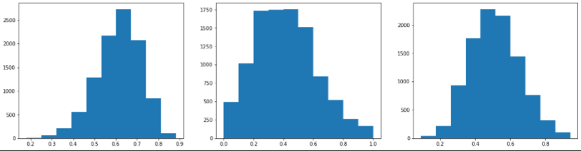
의미적 유사도, 형태적 유사도, 최종점수
평균 0.61 ,0.41, 0.51

Slide 4
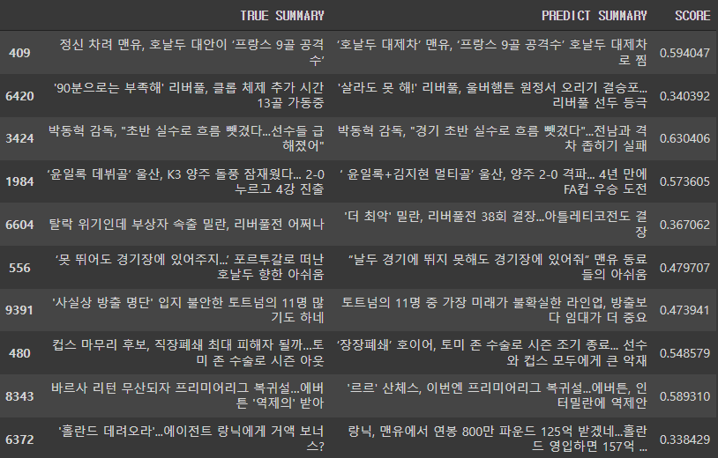




모델의 자체적인 성능과 pretrained, 추가 데이터 학습으로 대체로 보기 좋은 모델이 나옴. 다만 어구또는 글자의 반복이 아쉬움
autoregressive decoder 모델의 초반 선택장애(?)

Slide 5
Test set 높은 점수와 낮은 점수 비교
Score 0.94 를 기록한 (title,output) -> Title과 같이 요약
Score 0.2 를 기록한 (title,output) -> 요약본 의미가 다름

